Slide 1

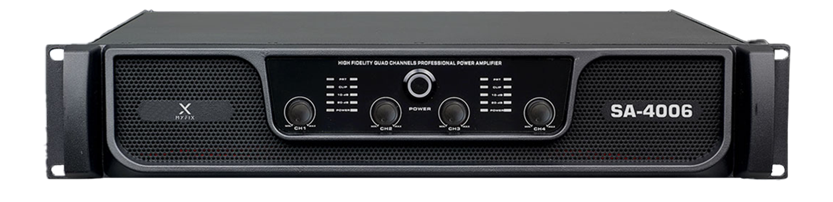

Analog Power Amplifier
SA-4006
Professional Sound System
FEATURE
고강도 강철 프레임 바디와 강력한 내구성과 안정성 보장
디지털 프로세서와 트로이달 트랜스 조합의 설계로 고효율의 증폭 성능과 강력한 댐핑 팩터 제공
발열이 낮아서 앰프의 소음이 매우 적음
DC 과부하, 과열, 과신호 등으로부터 자동 제한 및 보호 스펙트럼으로 안정된 퍼포먼스 유지
SPECIFICATION
항목 | 세부내용
Type | 4CH Power Amplifier
Output Power 8Ω | 600W X 4
Output Power 4Ω | 920W X 4
Bridge Power 8Ω | 1600W X 2
Bridge Power 4Ω | 3000W X 2
Frequency Response | 20Hz-20KHz, +-0.5dB
S/N Ratio | >103dB
Slew Rate | 80V/Us
Dampling Factor | >500
THD+N | <0.05%, 1KHz, 1/3 Rate Power, 8ohm
Circuitry | Class D
Channel Seperation | >80dB
Sensitivity | 0.775V/1V/1.4V(+5dBU), BALANCE
Input Impedance | 20K ohm, BALANCE/10Kohm, UNBALANCE
Connectors | Speakon, Binding Post
Protection | Over heat, Short citcuit, DC safeguard, Over Loading, Boot-strap short test
Cooling Radiator | High/Low Automatic Control
Size(WxDxH)/ Weight | 483x485x89mm (2u) / 12.1kg
www.voatek.com
e-mail : voatek@naver.com
Tel : 031-8011-0388

